Slide 1



Тема проекта:
Сказка как средство нравственного воспитания детей дошкольного возраста
Выполнила: Золина Ольга Михайловна

Slide 2
Актуальность.
Сказка – источник народной мудрости. Она учит доброте, смелости, честности. Порицая зло и несправедливость, сказка вызывает у ребенка сочувствие к обиженным героям и тем самым содействует формированию гражданственности. Сказку справедливо можно считать одним из важных воспитательных средств.

Slide 3
Я заметила, что не все дети умеют общаться друг с другом, некоторые проявляют склонность к враждебности, нежелание делиться игрушками, помочь товарищу в трудной ситуации. У детей слабо развиты навыки сочувствия, сопереживания. С раннего возраста идет формирование и развитие нравственных качеств человека.

Slide 4
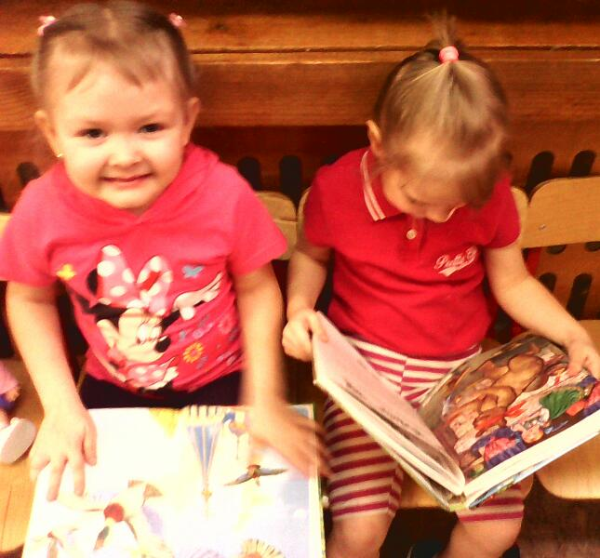
Чтобы сказки не обидеть –
Надо их почаще видеть.
Их читать и рисовать,
Их любить и в них играть!
Сказки всех отучат злиться,
А научат веселиться,
Быть добрее и скромнее,
Терпеливее, мудрее.

Slide 5
Цель:
Развить и воспитать в душе каждого ребенка духовное начало, чувство, чтобы он не вырос бездушным, равнодушным человеком.

Slide 6
Задачи:
Создать необходимые условия для знакомства детей со сказками.
Побуждать у детей интерес к сказкам.
Формировать представление о добре и зле, показать красоту добрых поступков и их необходимость в жизни людей.
Развивать умение сравнивать и анализировать поступки сказочных героев, учить давать оценку своему и других поведению.
Воспитывать бережное отношение к книге. Учить правилам пользования книгой.
Помочь родителям понять ценность сказки, ее особую роль в воспитании детей дошкольного образа.

Slide 7

Сказка – это могучее, действенное средство в нравственном воспитании детей.

Slide 8
Художественные произведения используемые для чтения детям.
Название сказки | Мораль
«Волк и семеро козлят», «Заюшкина избушка» | Победа добра над злом
«Теремок», «Зимовье зверей» | Дружба помогает победить трудности
«Репка» | Трудолюбие, взаимопомощь
«Гуси-лебеди», «Сестрица Аленушка и братец Иванушка», «Маша и медведь» | Наказ слушаться старших
«Петушок и бобовое зернышко» | Забота о ближнем

Slide 9
Методы и приемы
Чтение
Дидактические игры
Рассказывание
Выразительность чтения
Выборочное чтение
Игра драматизация
Вопросы
Беседа

Slide 10
Этапы работы со
сказкой:
Знакомство:
чтение, рассказывание, беседы, книга.
Самостоятельная деятельность.
Художественная
деятельность.

Slide 11
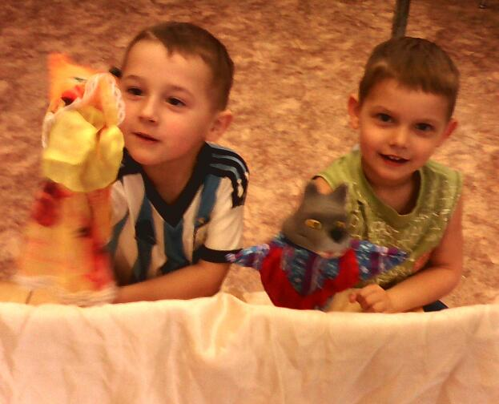
Работа с детьми:
Дидактические игры,
пальчиковые игры,
пальчиковый театр,
настольный театр, кукольный театр,
самостоятельная деятельность…

Slide 12
Воспитание сказкой
дружба
послушание
мудрость
уважение
ответственность
Ребенок, воспитанный на сказках, никогда не будет трудновоспитуемым.

Slide 13
Ценность сказок заключается в их влиянии на всестороннее развитие ребенка, а в особенности на нравственное воспитание.
Сказки внушают уверенность в торжестве правды, победе добра над злом. Как правило, страдания положительного героя и его друзей являются приходящими, временными, за ними обычно приходит радость, причем эта радость – результат борьбы, результат совместных усилий.

Slide 14
В. А. Сухомлинский
«Сказка - это зернышко, из которого прорастает эмоциональная оценка ребенком жизненных явлений».

Slide 15
Сказки бывают авторские и народные
Народные делятся на три группы: сказки о животных, волшебные сказки и бытовые.

Slide 16
Сказки о животных.
В русском репертуаре примерно 50 сюжетов сказок о животных.
Выделяются несколько тематических групп: сказки о диких животных, о диких и домашних животных, о домашних животных, о человеке и диких животных.
Этот вид сказок отличается от других тем, что в сказках действуют животные.
Показаны их черты, но условно подразумеваются черты человека.
Животные делают обычно то, что делают люди, но в этих сказках животные чем-то походи на человека, а чем-то нет.
Здесь животные говорят на человеческом языке.
Главная задача этих сказок –высмеять плохие черты характера, поступки и вызвать сострадание к слабому, обиженному.

Slide 17
Волшебные сказки.
Волшебная сказка – это художественное произведение с четко выраженной идеей победы человека над темными силами зла.
Детям старшего дошкольного возраста нравится волшебная сказка.
Для них привлекательно развитие действия, сопряженное с борьбой светлых и темных сил, и чудесный вымысел.
В этих сказках две группы героев: добрые и злые. Обычно добро побеждает зло. Волшебные сказки должны вызвать восхищение добрыми героями и осуждение злодеев. Они выражают уверенность в торжестве добра.

Slide 18
Бытовые сказки.
В бытовых сказках говорится об отношении социальных классов. Разоблачение лицемерия правящих классов – основная черта бытовых сказок.
Эти сказки отличаются от волшебных тем, что вымысел в них не носит ярко выраженного сверхъестественного характера.
Действие положительного героя и его врага в бытовой сказке протекает
в одном времени и пространстве, воспринимается слушателем как повседневная реальность.
Герои бытовых сказок: барин-помещик, царь-князь, хан – жадные и равнодушные люди, бездельники и эгоисты. Им противопоставляются бывалые солдаты, бедные батраки – ловкие, смелые и умные люди. Они побеждают, и в победе им иногда помогают волшебные предметы.
Бытовые сказки имеют большое воспитательное и познавательное значение при формировании нравственных представлений дошкольников, поскольку ребята узнают об истории народа, его быте. Эти сказки помогают нравственному воспитанию дошкольников, так как они передают народную мудрость.

Slide 19
Почему воспитывать детей через сказку просто?
Сказки неизменно популярны у детей всех времен. Это именно тот способ общения, который без труда понимают и воспринимают дети. Сказочные истории привлекают малышей фантастическими образами, увлекательными приключениями, красочностью и яркостью своего мира. Ребенок погружается в происходящее и при этом может вообразить себя любым из персонажей, пережить все перипетии сюжета.

Slide 20
Роль сказки в воспитании детей
Обучающий и воспитательный момент сказки невероятно силен. К сожалению, возможность воспитания с помощью сказок часто недооценивается родителями. А ведь вы можете легко и просто сделать сказки своими лучшими помощниками. Каким образом?
В сказке важные для детей понятия даны образно и поэтому хорошо усваиваются, причём на подсознательном уровне.
Сказка заранее готовит ребёнка к сложным ситуациям, в которых он может оказаться, подсказывает пути решения сложных житейских задач.
Через сказку ребенок познает свое место в этом мире, получает первые представления о добре и зле, отваге и трусости, о дружбе и предательстве. Именно сказки доступно и просто объясняют малышу, что хорошо, а что плохо, прививают моральные и социальные ценности. Сказка формирует характер, воспитывает душу.
Сказки развивают воображение и фантазию.
Ощутить близость общения с родными людьми, ощутить их любовь, пониманием и внимание к его проблемам. Совместное чтение – возможность стать другом своему ребенку, внимательным и небезразличным к его проблемам.
Воспитание через сказку — это прекрасная возможность сохранить с ребенком близкие, доверительные отношения, без скучных наставлений, которые вызывают у ребенка лишь отрицательные эмоции. Сказка – это занимательный урок нравственности.
В практической психологии широко используется метод сказкотерапии, который буквально преображает детей. Терапевтические сказки нацелены на решение конкретной проблемы, помогая преодолеть истерики и капризы, плохое поведение.

Slide 21
Как правильно читать ребенку сказки
1. Сказку лучше именно рассказывать, а не читать. Тогда вы вовремя заметите реакцию ребенка, и сможете акцентировать его внимание на важных моментах.
2. Во время знакомства со сказкой старайтесь не отвлекаться. Ведь это не просто приятный досуг, а своеобразный урок. Разделите с малышом его эмоции, сопереживайте, рассказывайте эмоционально, и ваша увлеченность действием обязательно захватит и кроху.
3. После чтения обсудите вместе с ребенком героев, их поступки. Предложите ребенку подумать, как он поступил бы в той или иной ситуации. Поучительные беседы должны быть короткими. Ориентируйтесь на настроение ребенка. Постарайтесь не навязывать ребенку мораль, пусть он сам сделает выводы.
4. Выполните творческое задание, например, нарисовать сцену из сказки или проиграть ее в кукольном театре. Персонажами могут быть игрушки, картонные фигурки или тени на стене. Пусть сначала взрослый проявит инициативу, и очень скоро ребенок охотно присоединится.
5. Не сердитесь, если ребенок изо дня в день просит рассказывать одну и ту же сказку. Значит, он испытывает трудности, решить которые помогает сказка. В этом и заключается суть воспитания через сказку и сказкотерапии.
6. С подробностями и иллюстрациями порой надо быть осторожными! Действие в сказках лаконично как раз для того, чтобы кроха не получил лишней информации, которая могла бы его испугать.

Slide 22
Рекомендации родителям по подбору сказок:
Сказки лучше подбирать в зависимости от возраста и особенностей характера ребенка.
Детей до двух лет вряд ли можно заинтересовать сказкой. Для маленьких капризуль больше подходит воспитание потешкой.
В возрасте с 2 до 3,5 лет идут «на ура» классические детские сказки с простым, повторяющимся сюжетом: «Колобок», «Теремок», «Репка». Спустя некоторое время можно приступать к более длинным и содержательным сказкам: «Три поросенка», «Красная Шапочка».
Детям более понятны сказки о животных. Сюжеты сказок о животных более доступны для их понимания.
В 3 года происходит осознание ребенком собственного «Я», поэтому он начинает ассоциировать себя с главными героями сказки. Для трехлетнего малыша наличие в сказке такого героя-образца для подражания (желательно одного пола с ним) обязательно.
В возрасте 3-5 лет подражание героям продолжается. Важно подбирать сказки, в которых ясно, кто хороший, кто плохой, где добро, а где зло.
Детям дошкольного возраста (5-6 лет) предложите прочитать литературные сказки Астрид Линдгрен, детские детективы, повести Николая Носова. Дошкольник уже не просто подражает героям, а анализирует его поведение, делает свои выводы, вроде: «Будь я на его месте, то поступил бы не так…».

Slide 23
Воспитание через сказку не имеет границ. Для этой цели прекрасно подходят как народные, так иавторские сказки. Отличный прием — сочинить сказку вместе с ребенком. В таком случае, воспитательный эффект будет сильнее, ведь он будет направлен на конкретного ребенка, с учетом его характера и той проблемы, которую нужно решить. И фантазию разовьете, и воспитание станет не скучным назиданием, а увлекательным и, что немаловажно, результативным процессом!

